Slide 1

Visualización de Data en Tiempo Real
Arquitectura de Computadores y Ensambladores 2
Escuela de Ingenieria de Ciencias Y Sistemas
Facultad de Ingenieria
Universidad de San Carlos de Guatemala

Slide 2



Agenda
Recursos
https://youtu.be/DaP_dc4VQmg
RECORDATORIOS
Visualización de Datos con Processing
Link de Quizziz
Colocaras todos los recordatorios como lo sean, cortos, entregas, horarios de calificación. Colocaras, link de video y link o codigo de quizziz si lo amerita

Slide 3

COMPETENCIA(S) QUE DESARROLLAREMOS
diseña una interfaz gráfica para visualización de datos en tiempo real usando herramientas como Processing o p5.js para representar información recolectada desde sensores conectados a Arduino

Slide 4

Visualización de Datos con Processing
Introducción y Conceptos Generales
La visualización de datos permite transformar información compleja en representaciones gráficas comprensibles.
Processing es una herramienta ideal para esto por su facilidad de uso y potencia visual.

Slide 5
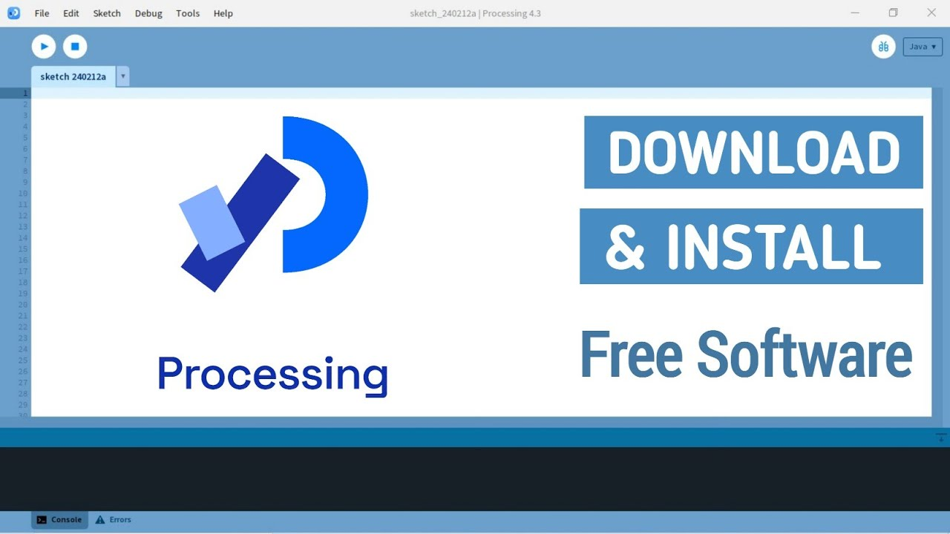
¿Qué es Processing?
Processing es un entorno de desarrollo y lenguaje de programación basado en Java, diseñado para artistas, diseñadores y creadores digitales.
Es ideal para generar visualizaciones interactivas y dinámicas.

Slide 6

Importación y Manipulación de Datos
Para visualizar datos, primero se deben importar desde archivos (CSV, JSON, etc.) y procesarlos para extraer la información relevante.

Slide 7
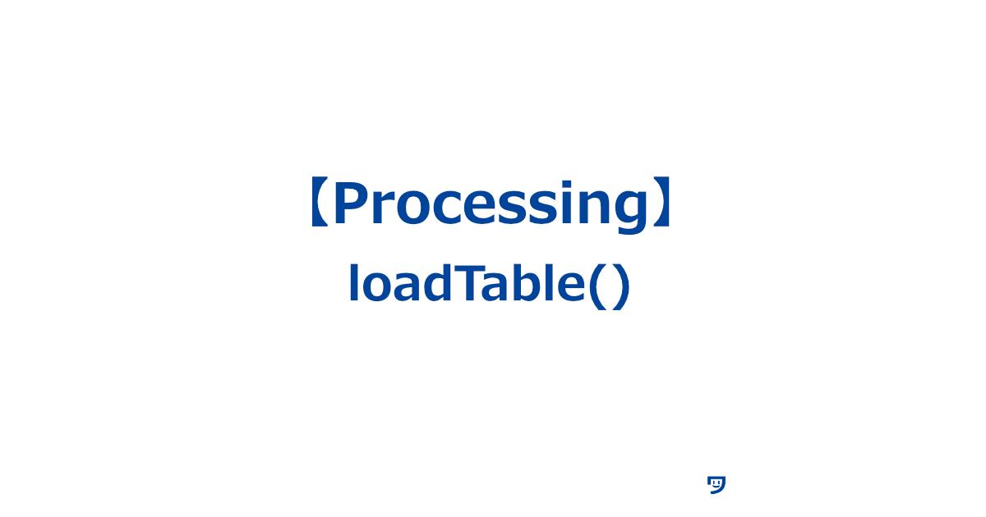
Cargando datos CSV
Usamos `loadTable()` para importar archivos CSV. Se pueden filtrar, ordenar o mapear valores a coordenadas visuales.

Slide 8
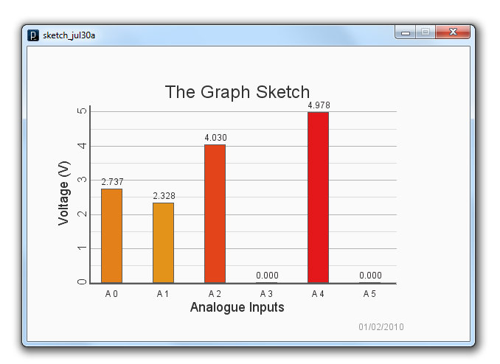
Creación de Gráficos y Animaciones
Con Processing puedes dibujar formas básicas como rectángulos, círculos y líneas.
Las animaciones se logran usando `draw()` y actualizando variables en tiempo real.

Slide 9
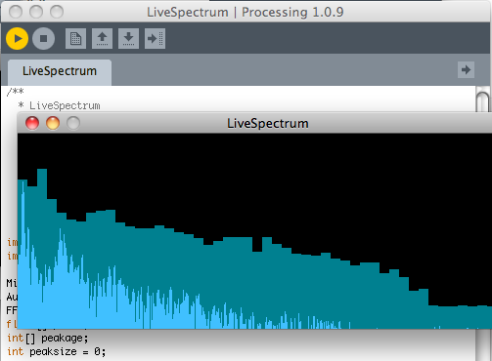
Tipos de gráficos comunes
Gráfico de barras
Gráfico circular
Gráfico de dispersión
Gráfico de líneas

Slide 10

Interacción con Visualizaciones
Processing permite añadir interacción mediante el teclado y el mouse. Funciones como `mousePressed()` o `keyPressed()` permiten manipular visualizaciones en tiempo real.

Slide 11

Eventos de interacción
Eventos como `mouseX`, `mouseY` o `key` permiten hacer zoom, seleccionar elementos o navegar por la visualización.

Slide 12

Visualización con Datos en Tiempo Real
Los datos en tiempo real pueden provenir de sensores, APIs o dispositivos como Arduino.
Processing puede actualizar las visualizaciones continuamente con nuevos datos entrantes.

Slide 13
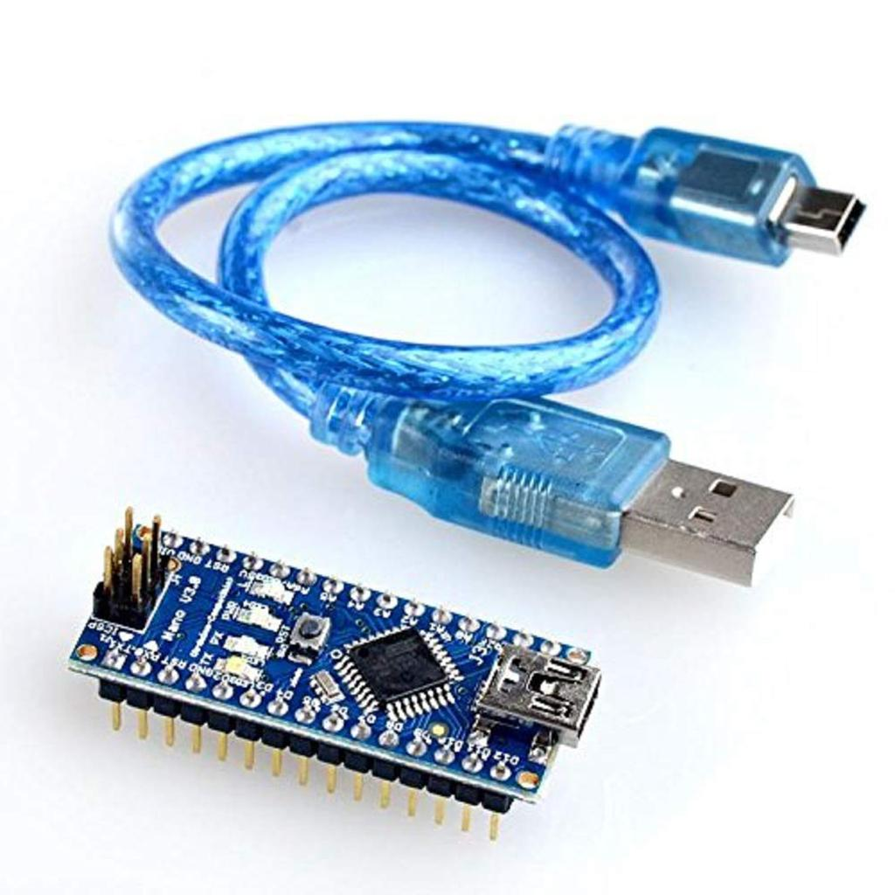
Conexión serial con Arduino
Usando la librería `Serial` de Processing, podemos recibir datos desde Arduino por puerto serial.
Estos datos pueden usarse para graficar temperaturas, niveles de luz u otros valores medidos.

Slide 14

Conclusiones
Processing es una herramienta versátil para visualizar datos estáticos y dinámicos. Conectándola con Arduino se pueden crear proyectos de visualización en tiempo real sencillos pero poderosos.

Slide 15
APLICACIONES POR MEDIO DE EJEMPLOS
Cuando se pueda dar ejemplos de aplicacion que vallan de acuerdo a los temas vistos (comprension y aplicacion)
Parte de la Taxonomía de Bloom nos habla de la parte de crear (llevar a la realidad la teoría aprendida) trata de dar ejemplos de este estilo, si aplican

Slide 16

CONCEPTOS CLAVE APRENDIDOS
Processing
Visualización de datos
Puerto Serial
Gráfico en Tiempo real

Slide 17

NOMBRE DEL VALOR Y/O ACTITUD
Entendimiento: Facilita la integración de componentes IoT al comprender cómo interactúan hardware, software y datos en el sistema.

Slide 18
REFERENCIAS
https://processing.org/
https://www.arduino.cc/
https://learningprocessing.com/

Slide 19

¡GRACIAS POR SU ATENCIÓN!
DUDAS
RECUERDA QUE TENEMOS NUESTRO FORO SEMANAL DONDE PUEDES CONSULTAR CUALQUIER DUDA QUE TE SURJA EN LA SEMANA

